Slide 1


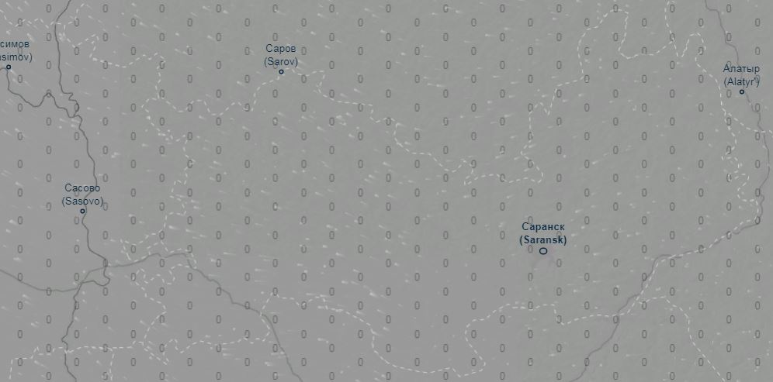
ПРОГНОЗ ВЫПАДЕНИЯ ОСАДКОВ НА ТЕРРИТОРИИ РЕСПУБЛИКИ МОРДОВИЯ
(на 11.12.2020)
Саранск
Республика Мордовия

Slide 2
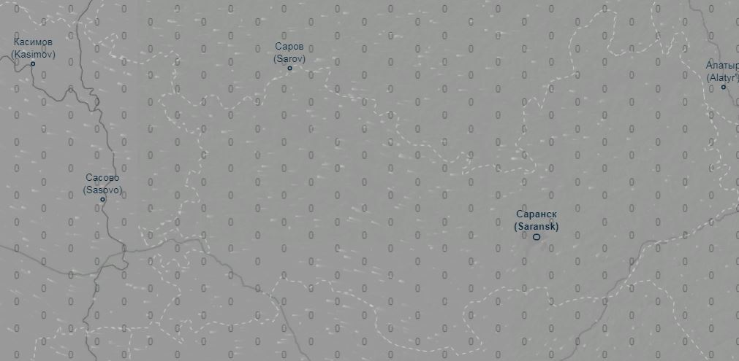
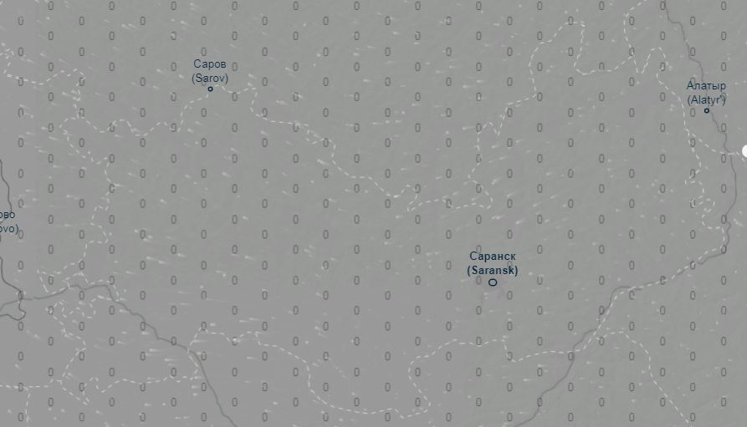
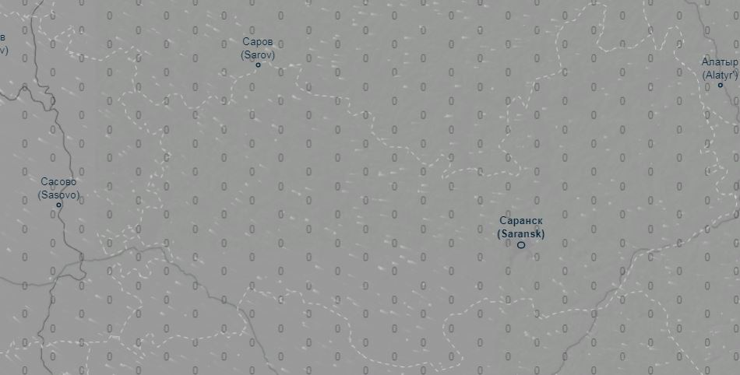
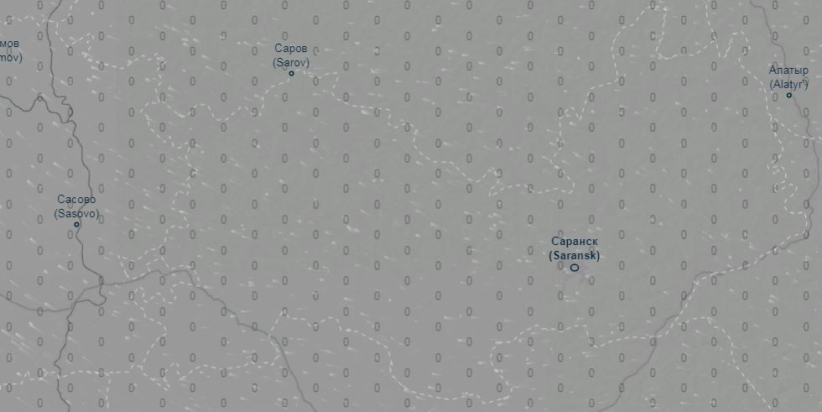
ПРОГНОЗ ВЫПАДЕНИЯ ОСАДКОВ НА ТЕРРИТОРИИ РЕСПУБЛИКИ МОРДОВИЯ
(на 11.12.2020)
06.00 11.12.2020
12.00 11.12.2020
Саранск
Саранск
Республика Мордовия
Республика Мордовия
18.00 11.12.2020
24.00 11.12.2020
Саранск
Саранск
Республика Мордовия
Республика Мордовия

Slide 3
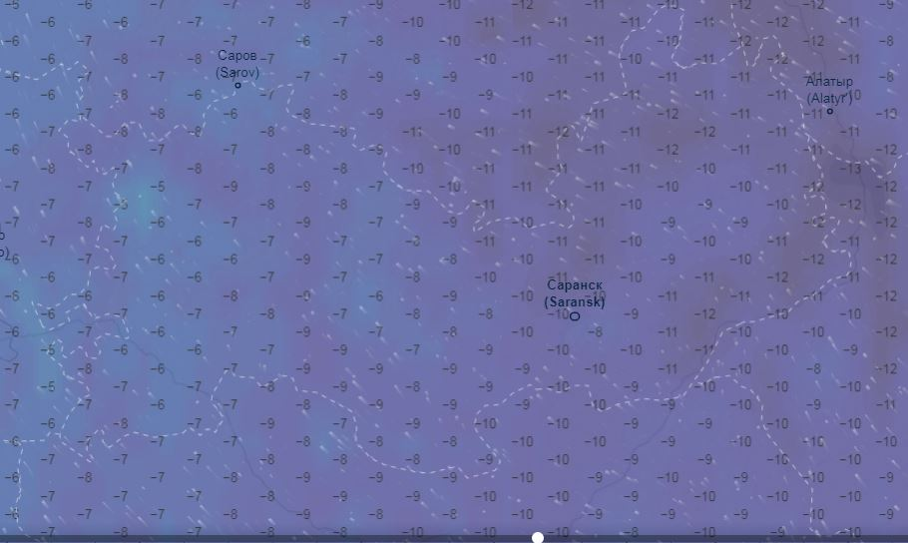

ПРОГНОЗ ТЕМПЕРАТУР НА ТЕРРИТОРИИ РЕСПУБЛИКИ МОРДОВИЯ
(на 11.12.2020)
Саранск
Республика Мордовия

Slide 4
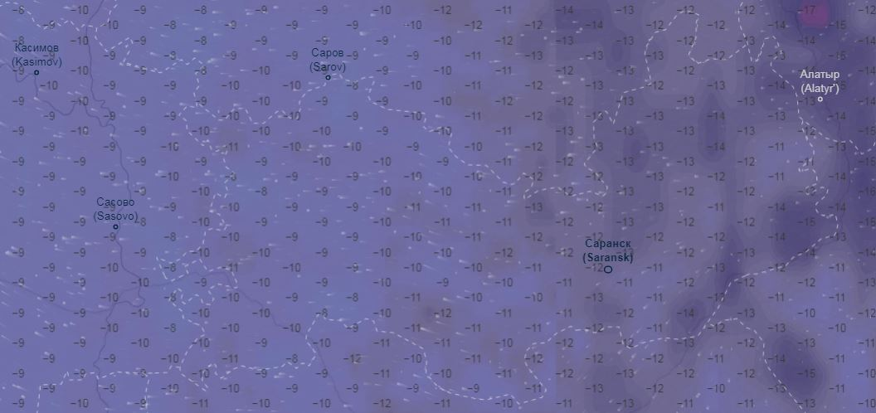
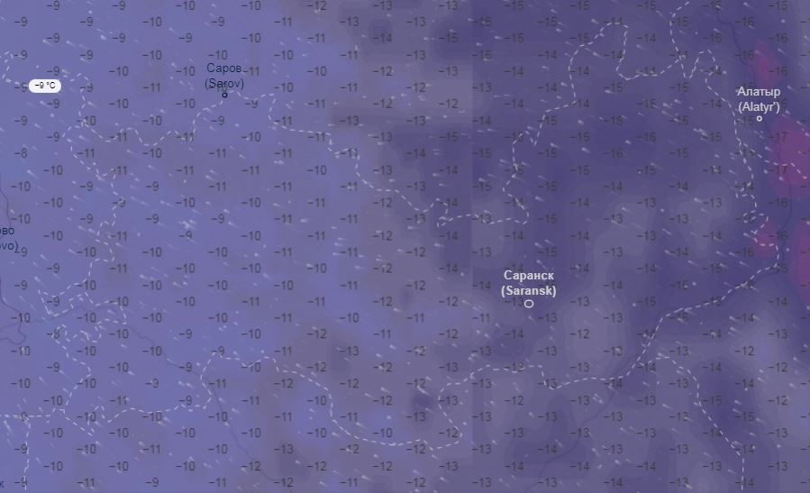
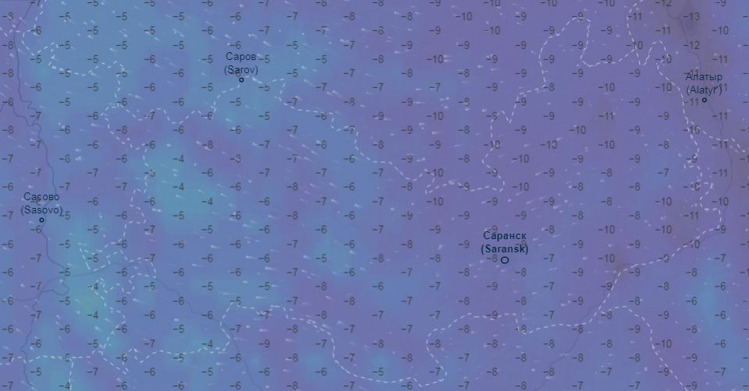

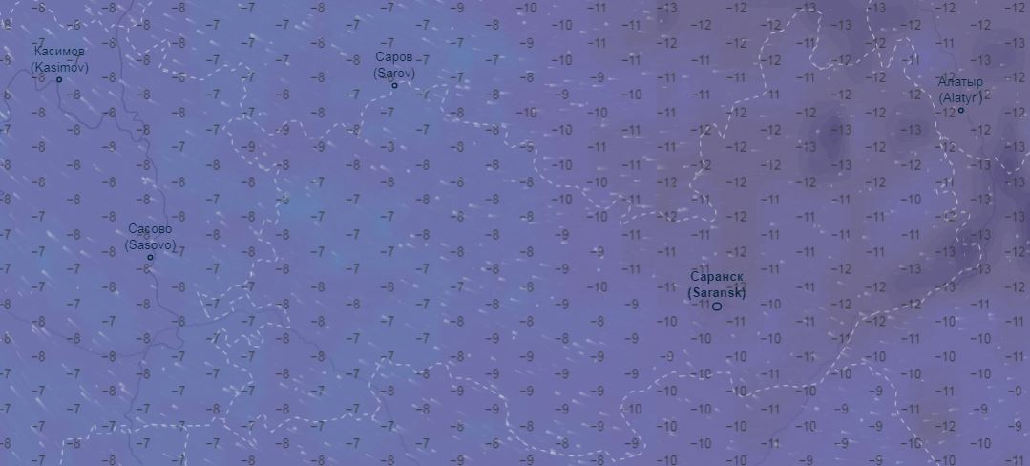
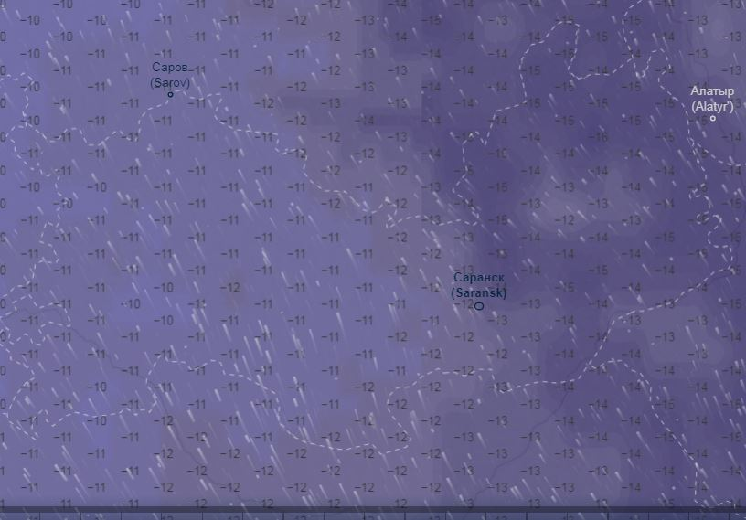
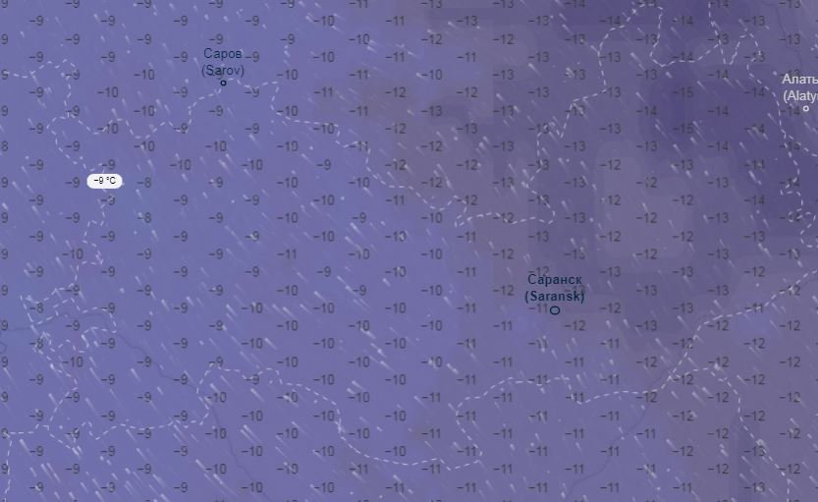
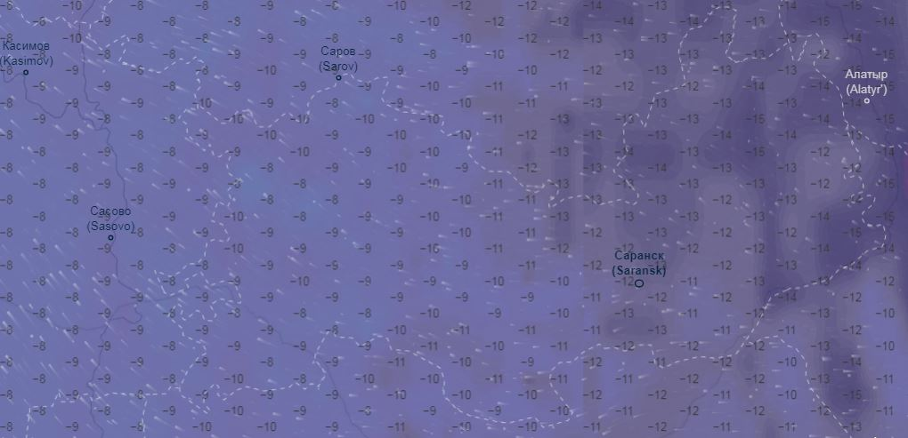
ПРОГНОЗ ТЕМПЕРАТУР НА ТЕРРИТОРИИ РЕСПУБЛИКИ МОРДОВИЯ
(на 11.12.2020)
06.00 11.12.2020
12.00 11.12.2020
Саранск
Саранск
Республика Мордовия
Республика Мордовия
18.00 11.12.2020
24.00 11.12.2020
Республика Мордовия
Саранск
Саранск
Республика Мордовия

Slide 5
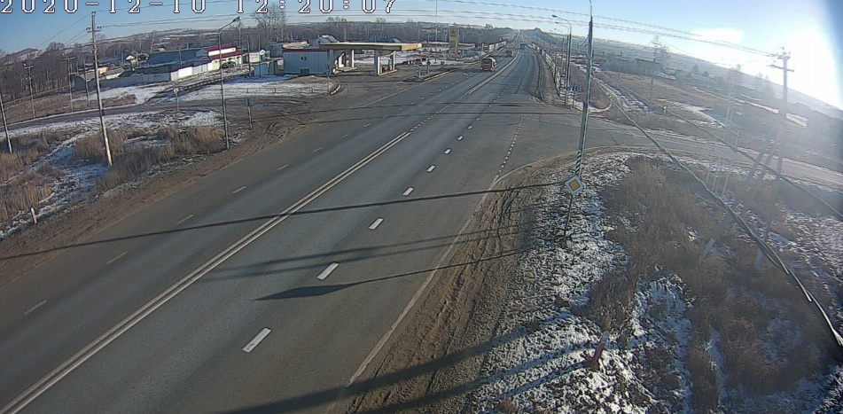
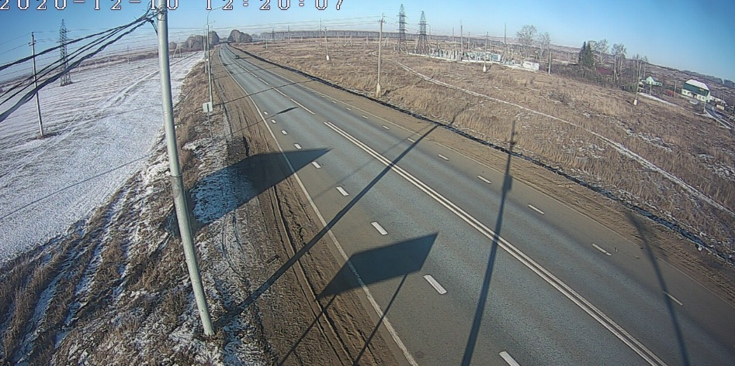
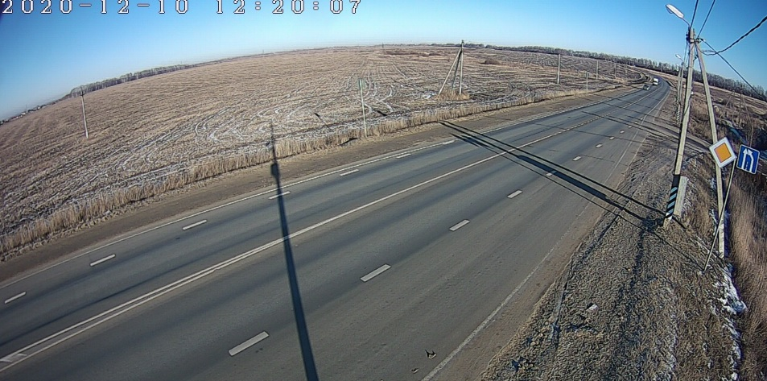
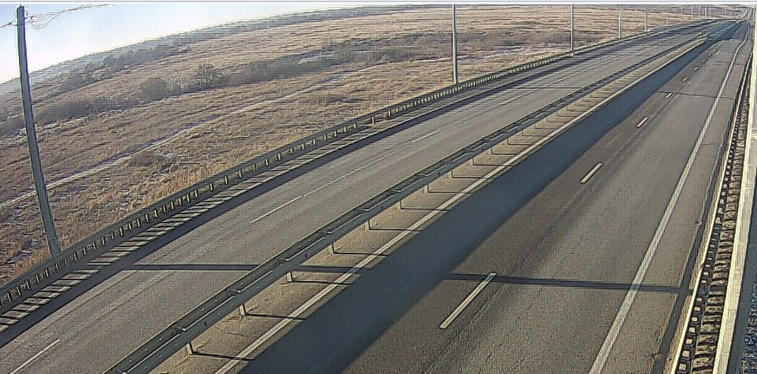
МОНИТОРИНГ ОБСТАНОВКИ НА ФАД РЕСПУБЛИКИ МОРДОВИЯ
(АДСМ – дорожные условия в Республике Мордовия)
Обстановка на ФАД
Обстановка на ФАД
Обстановка на ФАД
Обстановка на ФАД

Slide 6

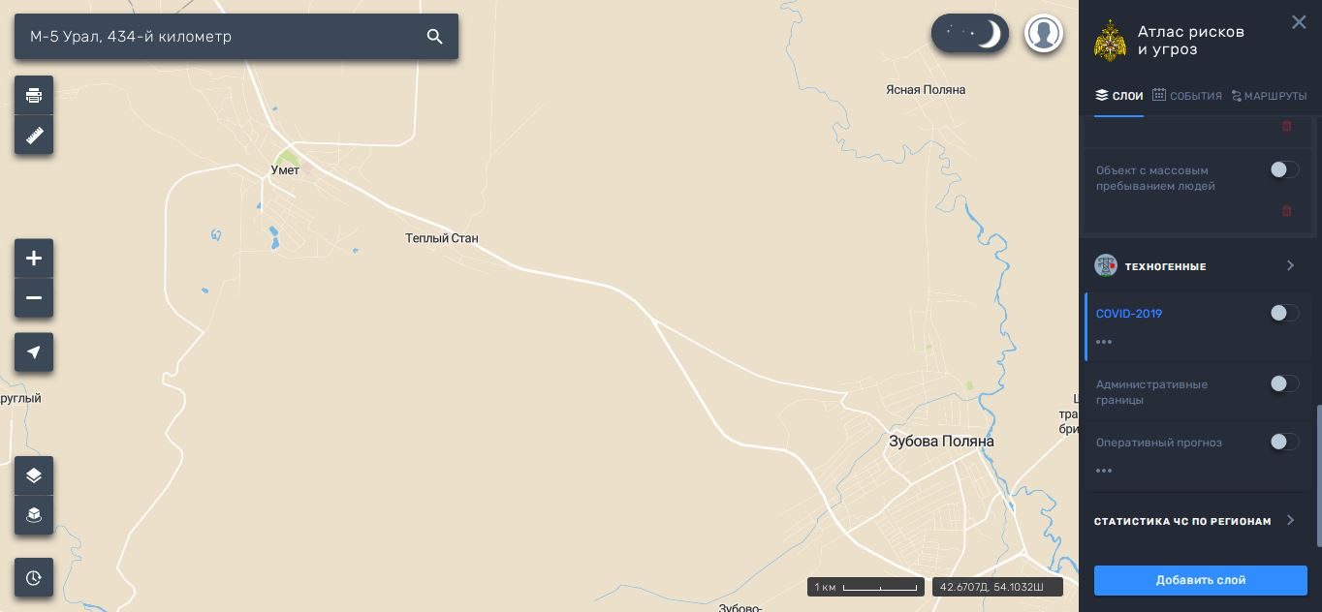
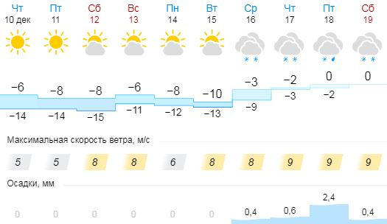
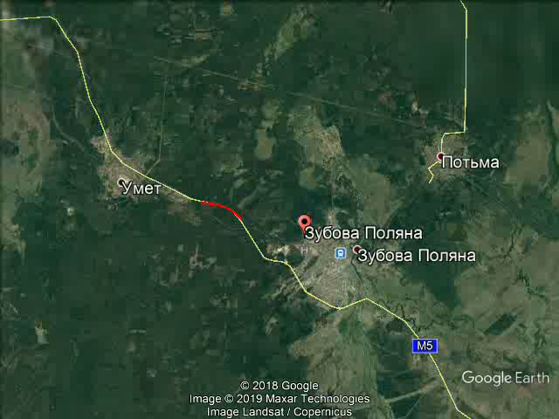
ИНФОРМАЦИОННЫЕ МАТЕРИАЛЫ ПО РИСКУ НАРУШЕНИЯ ТРАНСПОРТНОГО СООБЩЕНИЯ,
СВЯЗАННЫХ С ОПАСНЫМИ МЕТЕОЯВЛЕНИЯМИ
НА ФЕДЕРАЛЬНОЙ АВТОМОБИЛЬНОЙ ДОРОГЕ М-5 В РЕСПУБЛИКЕ МОРДОВИЯ (на 11.12.2020)
Прогноз метеоявлений
Опасный участок
434+000 - 435+000 км
(риск образования гололедицы)
М-5
12:00 10.12.2020
Исп. ЦУКС ГУ МЧС России по Республике Мордовия М.А. Чакин тел. 8(8342) 57-02-79
ВЦСС: 3-61-50-727
Использовался АИУС-2030, Атлас Рисков, Google Earth
Масштаб 1:50000
Зубово-Полянский МР
РЕСПУБЛИКА МОРДОВИЯ
Трехмерная модель участка
Условные обозначения
- Участок автодороги с повышенным риском возникновения ДТП, нарушением движения
- Объездная дорога
- Населенный пункт

Slide 7
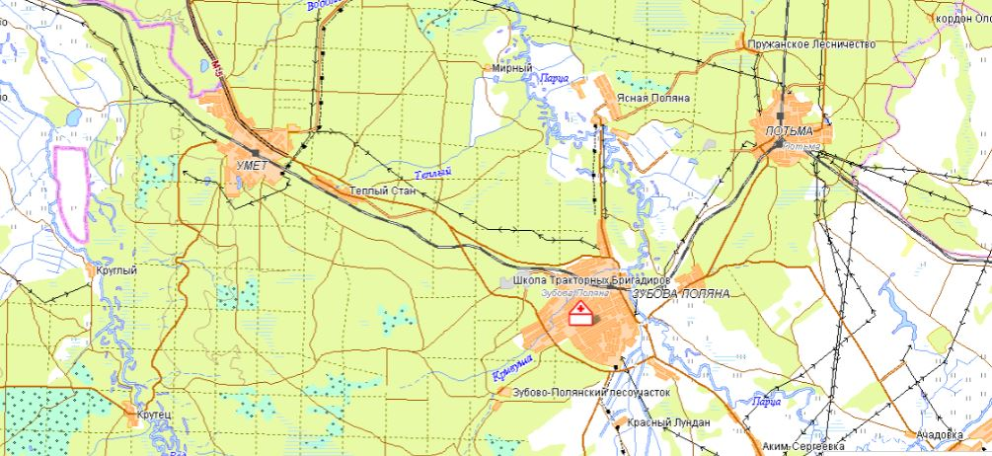
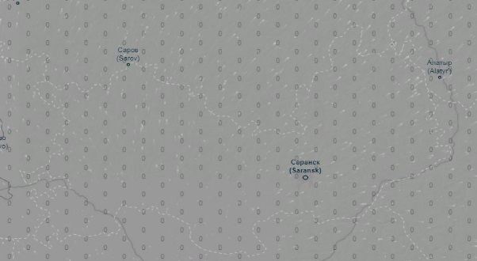
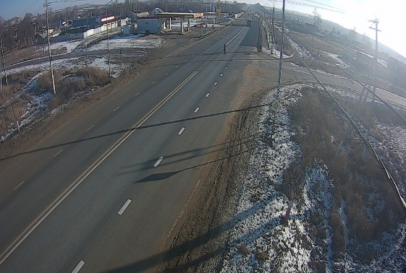
ИНФОРМАЦИОННЫЕ МАТЕРИАЛЫ ПО ФЕДЕРАЛЬНОЙ АВТОМОБИЛЬНОЙ ДОРОГЕ
М-5 В РЕСПУБЛИКЕ МОРДОВИЯ (РИСК НАРУШЕНИЯ ТРАНСПОРТНОГО СООБЩЕНИЯ НА 11.12.2020)
Прогноз выпадения осадков на 11.12.2020
Республика Мордовия
Опасный участок
434+000 - 435+000 км
(риск образования гололедицы)
420+000 - 422+000
457+000 - 458+000
М-5
Трехмерная модель участка
434 км
ПЧ
Условные обозначения
- СиС МЧС
Зубово-Поляна
- МНИСС ГЛОНАС
- социально-значимый объект
Отрезанные н.п.: нет
Объездная дорога: нет
- линии электропередач 110 кВт
- объездная дорога

Slide 8
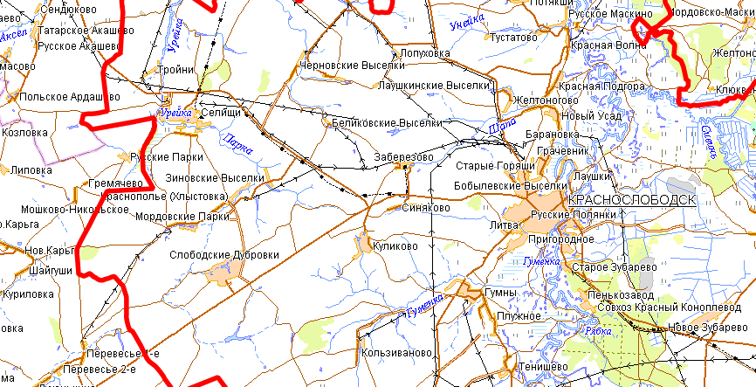
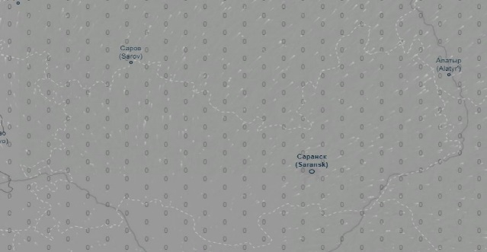
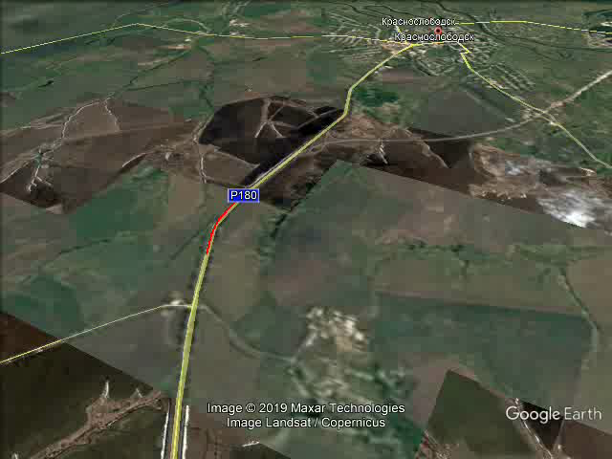
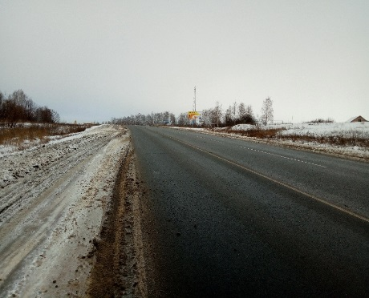
ИНФОРМАЦИОННЫЕ МАТЕРИАЛЫ ПО АВТОМОБИЛЬНОЙ ДОРОГЕ
Р-158 РЕСПУБЛИКИ МОРДОВИЯ (РИСК НАРУШЕНИЯ ТРАНСПОРТНОГО СООБЩЕНИЯ НА 11.12.2020)
Прогноз выпадения осадков на 11.12.2020
Республика Мордовия
Опасный участок
115-118 км
(риск образования гололедицы)
Синяково
Краснослободск
Р-180
Трехмерная модель участка
115 км
Условные обозначения
- СиС МЧС
- порывы ветра
- МНИСС ГЛОНАС
- социально-значимый объект
- больница городская
- линии электропередач 110 кВт
Отрезанные н.п.: нет
Объездная дорога: нет
- объездная дорога

Slide 9
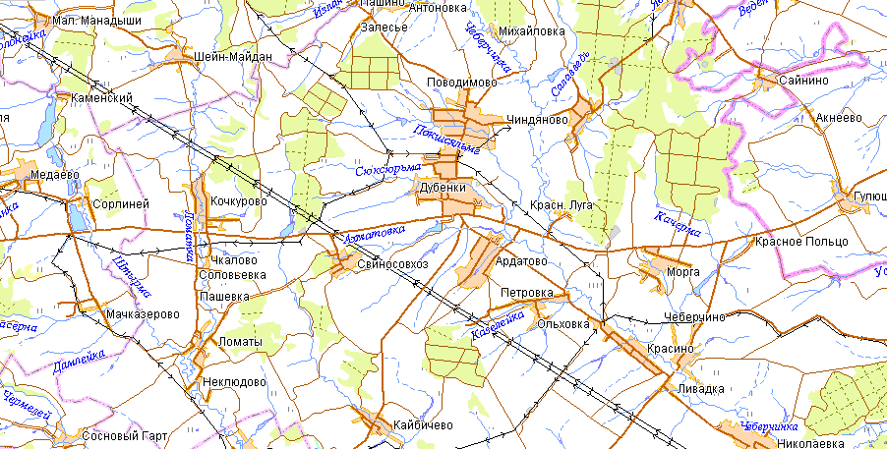
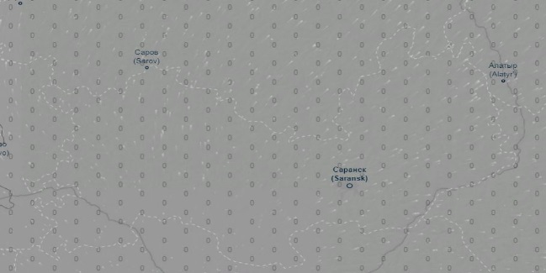
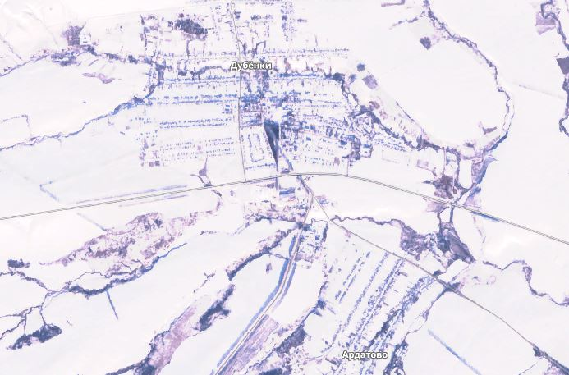
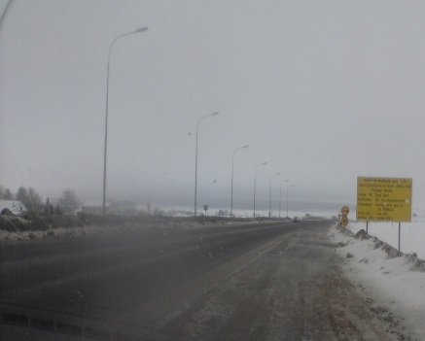
ИНФОРМАЦИОННЫЕ МАТЕРИАЛЫ ПО АВТОМОБИЛЬНОЙ ДОРОГЕ
Р-158 РЕСПУБЛИКИ МОРДОВИЯ (РИСК НАРУШЕНИЯ ТРАНСПОРТНОГО СООБЩЕНИЯ НА 11.12.2020)
Прогноз выпадения осадков на 11.12.2020
Республика Мордовия
Опасный участок
81-84 км
(риск образования гололедицы)
Дубенки
81 км
Трехмерная модель участка
Условные обозначения
- СиС МЧС
- порывы ветра
- МНИСС ГЛОНАС
- социально-значимый объект
- больница городская
- линии электропередач 110 кВт
Отрезанные н.п.: нет
Объездная дорога: нет
- объездная дорога

